Slide 1
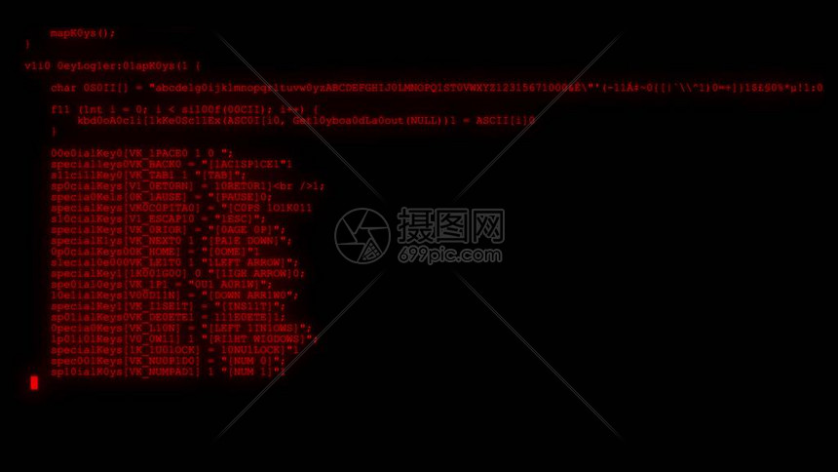
PENETRATION TESTING FRAMEWORK
LAM-Action
Guard
Sızma Testi Otomasyon Platformu
Penetration Testing Automation Framework
Geliştirici
Versiyon
Kategori
Aziz Efe Çırak
v1.0.0
Penetration Testing

Slide 2
01
Proje Künyesi
02
Temel Özellikler
Proje hakkında temel bilgiler ve tanıtım
Platformun yetenekleri ve teknik detaylar
AGENDA
03
Mimari Yapı
04
Teknik Gereksinimler
İçindekiler
Modüler sistem mimarisi ve bileşenler
Sistem gereksinimleri ve kurulum
05
Performans
06
Güvenlik Vektörleri
Ölçeklenebilirlik ve hız metrikleri
Desteklenen zafiyet tarama türleri
07
Raporlama
08
Gelecek Planları
JSON formatı ve çıktı yapısı
Yol haritası ve gelişim planları

Slide 3
PROJECT OVERVIEW
Proje Künyesi ve Tanıtım
Hazırlayan
Proje Misyonu
Aziz Efe Çırak
LAM-Action-Guard, kapsamlı bir Sızma Testi Otomasyon Platformudur (Pentest Automation Framework). Güvenlik test süreçlerini hızlandırmak, standartlaştırmak ve manuel hata payını azaltmak için tasarlanmıştır.
Cybersecurity Researcher & Developer
Versiyon
"Güvenlik, bir ürün değil, bir süreçtir."
v1.0.0
Security is a process, not a product.
Initial Release
Kategori
Penetration Testing
Hız
Standart
Hata Azaltma
Automation Framework
Test süreçlerini optimize eder
Kaliteyi ve tutarlılığı sağlar
İnsan hatasını minimize eder

Slide 4
CORE CAPABILITIES
Temel Özellikler ve Yetenekler
Modern sızma testi ihtiyaçlarını karşılamak için tasarlanmış kapsamlı özellikler
Güvenlik Açığı Tarama
Keşif Otomasyonu
Yüksek Performans
Vulnerability Assessment
Recon Automation
High Performance
Kritik zafiyetlerin otomatik tespiti için gelişmiş tarama mekanizmaları. Yaygın güvenlik açıklarını yüksek doğrulukla tespit eder.
Hedef sistem hakkında otomatik bilgi toplama. Subdomain keşfi, port tarama ve servis tanımlama işlemlerini entegre eder.
Go dilinin eşzamanlılık (concurrency) özelliği ile ultra hızlı port tarayıcı. 65.535 portu saniyeler içinde tarar.
XSS
SQLi
LFI
RCE
Subdomain enumeration
Port Tarama Hızı
~2dk
Port ve servis tarama
65.535 port için
Teknoloji tespiti
Çoklu Dil Desteği
JSON Raporlama
Self-Check
Multi-Language Support
JSON-Based Reporting
System Health Check
Bash, Python ve Go'nun güçlü yönlerinin hibrit kullanımı. Her modül için en uygun dili seçer.
İşlenebilir, makine dostu rapor formatı. CI/CD entegrasyonu ve otomasyon için optimize edilmiştir.
Sistemin kendi sağlığını kontrol etme mekanizması. Bağımlılık kontrolü ve ortam doğrulaması.
Bash
Python
Go
Makine tarafından okunabilir
Otomatik sistem kontrolü
Recon
Scanner
Port Scan

Slide 5
SYSTEM ARCHITECTURE
Modüler Mimari Yapı
Üç temel modülden oluşan, esnek ve ölçeklenebilir sistem mimarisi
01
recon_automation.sh
02
vuln_scanner.py
03
port_scanner.go
Bash Script
Python Script
Go Program
İlk keşif ve bilgi toplama işlemlerini yönetir. Hedef sistem hakkında kapsamlı bilgi toplar.
Detaylı güvenlik açığı analizlerini gerçekleştirir. Esnek ve genişletilebilir yapıda tasarlanmıştır.
Eşzamanlılık (concurrency) özelliği ile çok hızlı port taraması yapar.
Subdomain keşfi
XSS, SQLi taraması
Goroutines desteği
DNS sorgulama
LFI, RCE kontrolü
Ultra düşük latency
Teknoloji tespiti
Çoklu thread desteği
Yüksek performans
Bash v4.0+
Python v3.10+
Go v1.19+
Modüler Yapının Avantajları
Esneklik
Bakım
Ölçeklenebilirlik
Performans
Modüller bağımsız çalışabilir veya kombine edilebilir
Her modül ayrı güncellenebilir ve geliştirilebilir
Yeni modüller kolayca eklenebilir
Her görev için en uygun dil ve araç kullanılır

Slide 6
INSTALLATION & SETUP
Teknik Gereksinimler ve Kurulum
Platformu çalıştırmak için gereken minimum ortam ve kurulum adımları
Sistem Gereksinimleri
Yazılım Gereksinimleri
İşletim Sistemi
Python
v3.10+
Vulnerability Scanner
requests, beautifulsoup4, colorama
Windows
Linux
macOS
10/11
Ubuntu/Debian
10.15+
Go
v1.19+
Port Scanner
Donanım Önerileri
net, sync, time (standart kütüphane)
Minimum RAM
4 GB
Önerilen RAM
8 GB+
Bash
v4.0+
İşlemci
2+ Çekirdek
Depolama
1 GB+
Recon Scripts
dig, nmap, curl, whois
Kurulum Adımları
1
Depoyu Klonlayın
2
Bağımlılıkları Yükleyin
3
Çalıştırın
git clone [repo-url]
pip install -r requirements.txt
python main.py --help

Slide 7
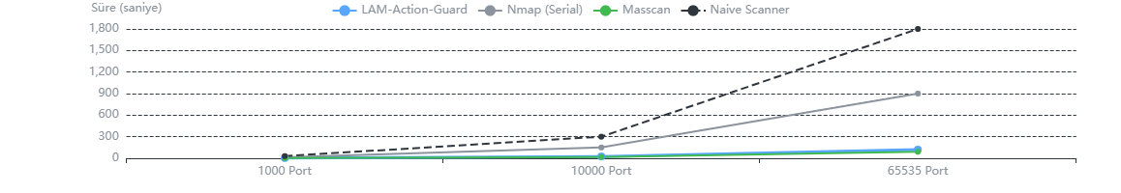
PERFORMANCE METRICS
Performans ve Ölçeklenebilirlik
Go, Python ve Bash'in güçlü kombinasyonu ile yüksek performanslı otomasyon
Port Tarama
Vulnerability Tarama
Kaynak Kullanımı
~2dk
95%+
<500MB
65.535 port için toplam süre
Tespit doğruluğu oranı
Ortalama RAM tüketimi
Go'nun goroutines özelliği ile eşzamanlı port taraması, geleneksel yöntemlere göre 10x daha hızlı performans.
Python'ın çoklu thread desteği ile aynı anda birden fazla hedefde güvenlik açığı taraması. ZAP ve Nuclei ile karşılaştırılabilir performans.
Bash scriptlerinin düşük kaynak tüketimi ile hafif ve hızlı keşif işlemleri. Arka planda sürekli çalışmaya uygun.
Eşzamanlılık
1000+ goroutines
CPU Kullanımı
%10-20
Timeout
1 saniye
Thread Sayısı
10-50
Disk Alanı
<100MB
False Positive
%5
Karşılaştırmalı Performans Analizi

Slide 8
VULNERABILITY DETECTION
Desteklenen Güvenlik Vektörleri
Modern web uygulamalarında en yaygın kritik zafiyetlerin tespiti
XSS
SQL Injection
Cross-Site Scripting
SQLi
Otomatik payload enjeksiyonu ve tespit mekanizmaları ile reflected, stored ve DOM tabanlı XSS zafiyetlerini tespit eder. Filtre aşımı teknikleri ve WAF bypass yöntemleri uygular.
Blind ve error-based tarama teknikleri ile veritabanı güvenlik açıklarını tespit eder. Union-based, boolean-based ve time-based SQL enjeksiyonlarını otomatik olarak test eder.
CVSS Skoru
6.1 - 8.8
CVSS Skoru
8.8 - 9.8
LFI
RCE
Local File Inclusion
Remote Code Execution
Dosya erişim kontrolleri ve directory traversal zafiyetlerini tespit eder. /etc/passwd, log dosyaları ve hassas sistem dosyalarına yetkisiz erişim denemelerini kontrol eder.
Uzaktan kod çalıştırma zafiyetlerini tespit eder. Komut enjeksiyonu, deserialization ve file upload güvenlik açıklarını otomatik olarak test eder.
CVSS Skoru
7.5 - 9.1
CVSS Skoru
9.8 - 10.0

Slide 9
OUTPUT FORMAT
Raporlama ve Çıktı Formatları
JSON tabanlı, işlenebilir ve makine dostu raporlama sistemi
JSON Rapor Yapısı
Makine tarafından kolayca işlenebilen, standart JSON formatında raporlar. CI/CD entegrasyonu ve otomasyon için optimize edilmiştir.
Özellikler ve Avantajlar
Makine Dostu
JSON formatı, raporların programatik olarak işlenmesini ve diğer araçlara entegrasyonunu kolaylaştırır.
Standart Uyumlu
CVSS skorlama sistemi, CVE referansları ve OWASP kategorizasyonu ile endüstri standartlarına uygun.
Detaylı Kanıt
{
"scan_id": "scan_001",
"timestamp": "2025-01-20T10:30:00Z",
"target": "example.com",
"vulnerabilities": [{
"type": "xss",
"severity": "high",
"url": "https://example.com/search",
"parameter": "q",
"cvss_score": 8.8,
"description": "Reflected XSS found",
"evidence": "payload: "
}],
"summary": {
"total_found": 5,
"critical": 1,
"high": 2,
"medium": 2
}
}
Her zafiyet için HTTP istek/yanıt örnekleri, payload bilgileri ve ekran görüntüleri gibi detaylı kanıtlar.
Özelleştirilebilir
Çıktı formatı, filtreleme seçenekleri ve rapor şablonları kolayca özelleştirilebilir.
Entegrasyon Senaryoları
CI/CD Pipeline
Dashboard
Alerting
SIEM Integration

Slide 10
ROADMAP
Gelecek Planları ve Yol Haritası
Platformun gelecek gelişim planları ve yenilikçi özellikler
WEB Arayüzü
CVE Desteği
Yapay Zeka
Dashboard Integration
Vulnerability Database
AI Anomaly Detection
Modern, responsive web arayüzü ile kullanıcı dostu dashboard. Gerçek zamanlı izleme ve yönetim.
NVD API entegrasyonu ile otomatik CVE güncelleme. Zafiyet veritabanı yönetimi ve korelasyon.
Isolation Forest ML algoritması ile davranış analizi. False positive azaltma ve akıllı tarama.
Responsive tasarım
NVD API entegrasyonu
Isolation Forest
Gerçek zamanlı izleme
Otomatik güncelleme
Davranış analizi
Rol bazlı erişim
CVSS skorlama
False positive azaltma
Etkileşimli raporlar
Exploit entegrasyonu
Otomatik öğrenme
Hedef: Q2 2025
Hedef: Q3 2025
Hedef: Q4 2025
Yapay Zeka
AI destekli anomali tespiti

Slide 11
FREQUENTLY ASKED QUESTIONS
Sık Sorulan Sorular
Teknik sorular ve platform hakkında merak edilenler
Hangi işletim sistemlerinde çalışır?
Güvenlik açığı tespiti doğruluğu nedir?
LAM-Action-Guard, Windows 10/11, Linux (Ubuntu, Debian, CentOS) ve macOS 10.15+ üzerinde test edilmiştir. Python, Go ve Bash'in platformlar arası uyumluluğu sayesinde tüm major işletim sistemlerinde sorunsuz çalışır.
Platformumuz, yaygın zafiyet türlerinde (XSS, SQLi) %95+ doğruluk oranı sağlar. False positive oranı %5'in altındadır. Her bulgu için kanıt ve payload bilgisi sunulur.
False positive'leri nasıl azaltıyorsunuz?
Raporlar nasıl özelleştirilebilir?
Çift doğrulama mekanizmaları, response analizi ve pattern matching kullanıyoruz. Yakında AI destekli anomali tespiti ile false positive oranını daha da düşürmeyi hedefliyoruz.
JSON çıktısı, Python scriptleri ve Jinja2 template'leri ile özelleştirilebilir. Filtreleme, format dönüştürme (HTML, PDF, Markdown) ve CI/CD entegrasyonu için örnek scriptler sağlıyoruz.
Manuel müdahale gerektiren durumlar?
Performans ayarlamaları nasıl yapılır?
Otomasyon, tekrar eden görevler için tasarlanmıştır. Karmaşık business logic hataları, oturum yönetimi ve çok adımlı exploit senaryoları için manuel kontrol önerilir. Raporlar bu durumları işaretler.
Her modül için yapılandırma dosyaları (YAML/JSON) kullanılır. Thread sayısı, timeout değerleri, concurrency limitleri ve rate limiting ayarları kolayca özelleştirilebilir. CLI parametreleri ile hızlı ayar yapılabilir.

Slide 12

OPEN SOURCE COMMUNITY
İletişim ve Katkıda Bulunma
Güvenlik topluluğu için, topluluk tarafından geliştirilen bir araç
GitHub Deposu
Geliştirici
Projeye katkıda bulunmak için GitHub deposunu ziyaret edin. Pull request'ler, issue'lar ve feature istekleri memnuniyetle karşılanır.
Aziz Efe Çırak
Cybersecurity Researcher
github.com/azizefecirak/LAM-Action-Guard
Siber güvenlik araştırmacısı ve açık kaynak yazılım geliştiricisi. Penetration testing, otomasyon ve yapay zeka üzerine çalışmalar yapıyor.
azizefecirak@example.com
Fork
Star
Issue
linkedin.com/in/azizefecirak
@azizefecirak
Nasıl Katkı Sağlayabilirsiniz?
Kod Katkısı
Dokümantasyon
Test & Bug
Yeni modüller, bug fix'leri ve performans iyileştirmeleri
README, wiki ve kullanım kılavuzları
Test geri bildirimleri ve bug raporları

